Slide 1
系统设计报告
葫芦娃队

Slide 2
01
体系结构设计
目录
02
功能模块设计
CONTENTS
03
类设计
04
界面设计

Slide 3
01
体系结构设计

Slide 4
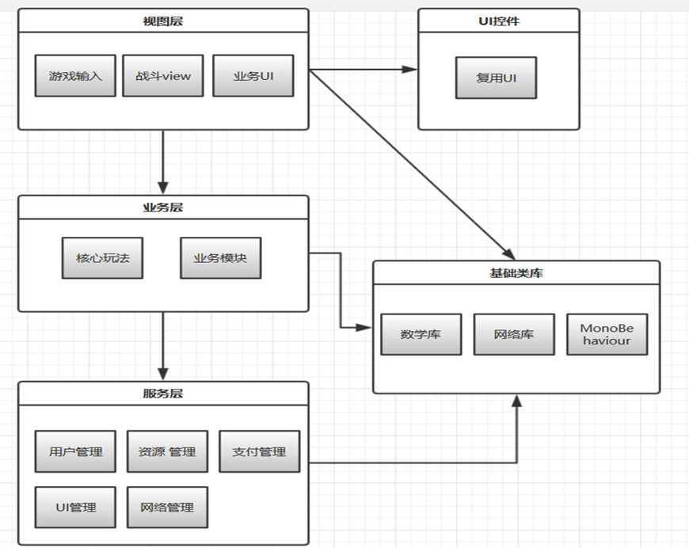
系统分层

Slide 5
单向依赖
仅允许上层模块依赖下层，上层模块可以之间访问下层模块的属性，而下层模块不能直接访问上层模块，下层模块的变化通过
消息/事件通知上层模块，上层模块通过监听这些消息/事件 来及时获取下层的属性变化。
模块解耦
各个业务层模块之间，不直接访问彼此的代码，这样可以达到编译不依赖，实现静态解耦。业务模块之间的通信通过【事件】与【消息】的方式通讯。
模块独立
主要用于服务层模块的设计，核心思想就是将两个服务模块必须有的公共逻辑抽象出来，放在基础类库中。

Slide 6
代码重用
将重复代码通过改变层级实现重用：
业务层公共逻辑 –> 服务层
服务层公共逻辑 –> 基础类库
视图层公共逻辑 –> UI 控件
设计模式
单例模式：在服务层中采用单例模式为上层提供服务
MVC模式：在视图层与业务层之间采用
工厂模式：用于创建类的实例的创建

Slide 7
02
功能模块设计

Slide 8
功能模块层次图

Slide 9
大厅等待界面
1.进入游戏后的初始化界面。
2.包含模式选择界面入口、外观选择界面入口、商城界面入口、开始游戏按钮（点击后变为灰色的已准备按钮，等待玩家都准备后就开始游戏，本地模式直接开始游戏）。

Slide 10
模式选择界面
1.玩家选择本地模式或联网模式进入游戏，人物外观若未设置则随机设置为已有外观。
2.本地模式支持2人对战(需要选择单人(和电脑对战)还是双人(玩家对战))，联网模式支持2-4人对战(一个客户端一个玩家)。
3.游戏里有两类地图，普通关卡地图和特殊关卡地图，随机刷图。
4.特殊关卡模式包括：绝地求生模式、惺惺相吸模式、定时炸弹模式。

Slide 11
外观选择界面
1.玩家进入外观选择界面，可选择自己的游戏人物造型。
2.玩家可穿戴或更换已获得的皮肤，皮肤类型如帽子、衣服、眼睛、鞋子等。
3.确定完人物造型后点击准备，所有玩家都准备即可开始游戏，进入游戏界面。

Slide 12
商城界面
1.玩家可用小人币购买喜欢的皮肤。
2.小人币可通过游戏获取，或者直接充值获得。
3.已获得的皮肤无法再次购买。

Slide 13
游戏界面
1.玩家在一局中，总共完成8次比赛，每次比赛随机选择关卡（跟上回不重复）
2.每个玩家能上下左右移动，跳跃，踩中其他玩家对此玩家造成伤害并使其变矮，以及使用武器攻击玩家造成僵直（不能直接造成伤害），如果成功消灭其他玩家造成伤害将增加自己的得分，小人的头如若撞到障碍物也会变矮，自己也将收到伤害。小人如果掉出地图场景将视为死亡。
获胜条件：踩到两次对方的头便可打死对方按死亡时间排单局排名,在10局中计算排名点总和，高者获胜。
单次比赛排名点计算规则：1位 +4 2位+2 3位+1 4位 +0；人头分，一个+1。（假如玩家自己导致自己死亡（如掉落，玩家自己头撞到障碍物，算自杀，不算人头分））
每个玩家可拾取道具，也可以更换道具，可使用道具来攻击其他玩家，造成对应的效果。

Slide 14
特殊关卡地图
1.绝地求生：地图将被火圈包围，并且火圈将不断缩小，玩家碰到火圈将持续受到伤害，此模式只有道具水桶，
2.惺惺相吸：地图只有磁铁枪一种道具，玩家可通过吸引其他玩家使其撞击障碍物造成伤害。
3.定时炸弹：地图将不时刷新定时炸弹，被炸弹炸到将会僵直，玩家可以捡起或投掷炸弹。
游戏结算：
每个普通关卡地图都会对每个玩家进行计分，所有关卡完成后进行总分统计，分数高的奖励越丰厚（奖励小人币）。
特殊关卡地图暂时作为娱乐地图，不进行奖励。

Slide 15
充值界面
可以用支付宝进行充值小人币。

Slide 17
03
类设计

Slide 18
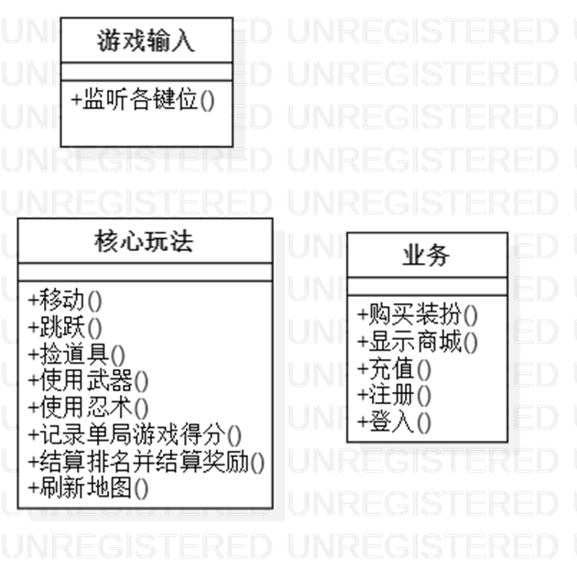

Slide 19
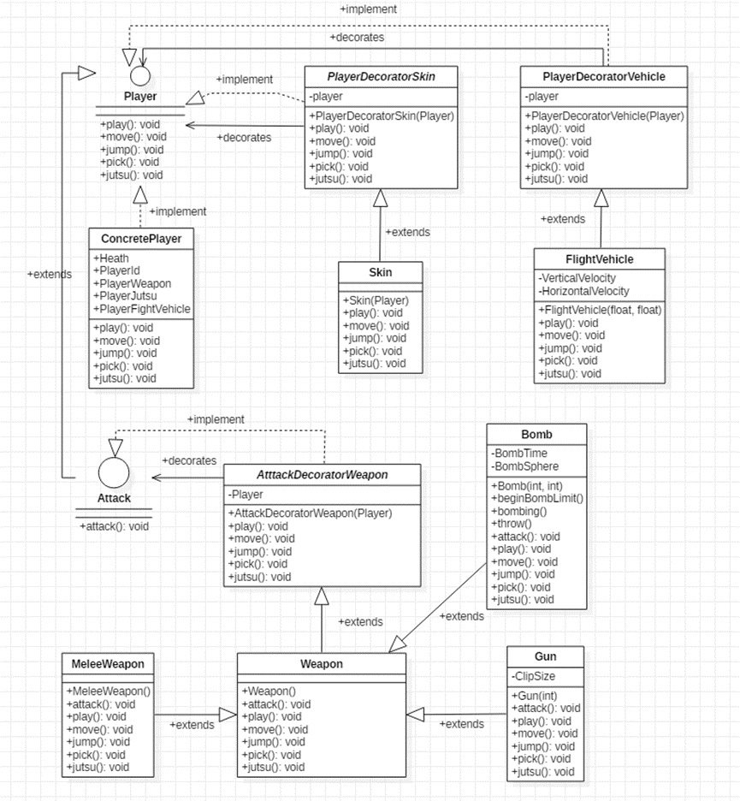

Slide 20
04
界面设计

Slide 21
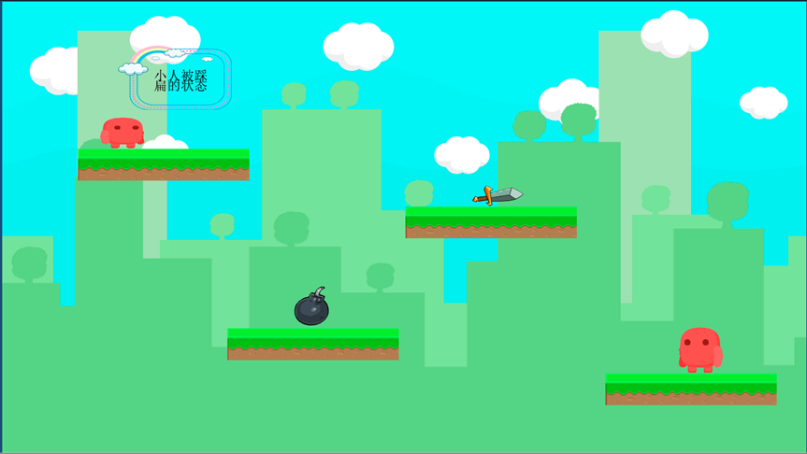

Slide 22
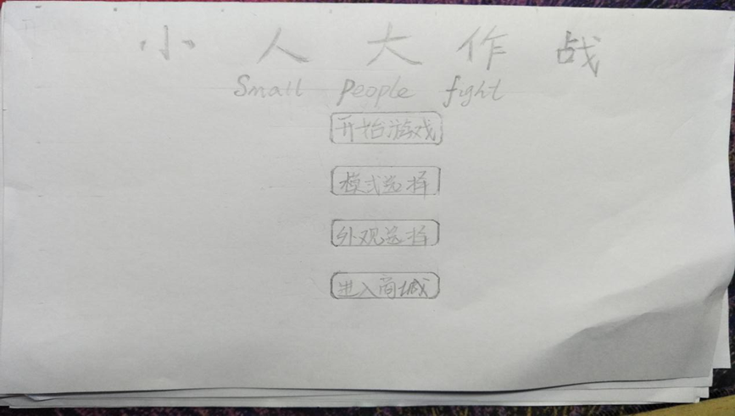

Slide 23
数据库设计文档
葫芦娃队

Slide 24
01
外部设计
目录
02
结构设计
CONTENTS
03
数据字典设计
04
安全保密设计

Slide 25
01
外部设计

Slide 26
类型划分(按功能划分):
a. 用于用户注册和登录的表:用户表
b. 用于保存装饰物品的表:帽子表，衣服表，裤子表
c. 用于保存角色信息的表:用户角色表
d. 用于保存商城信息的表:游戏商城表

Slide 27
标识符和状态
a. 本数据库中的所有表均以”GAME_”为前缀。如用户表名称为GAME_USER
b. 对于表示实体间对应关系的表取表的实体名组成。如用户表为GAME_USER，用户角色表为GAME_ROLE，则用户与用户角色对应的关系表名为GAME_USER_ROLE
c. 本数据库中的表中的字段均增加表实体名缩写为前缀。如用户表为GAME_USER，则用户账号为USE_AC
d. 本数据库以int自增类型字段为主键

Slide 28
02
结构设计

Slide 29
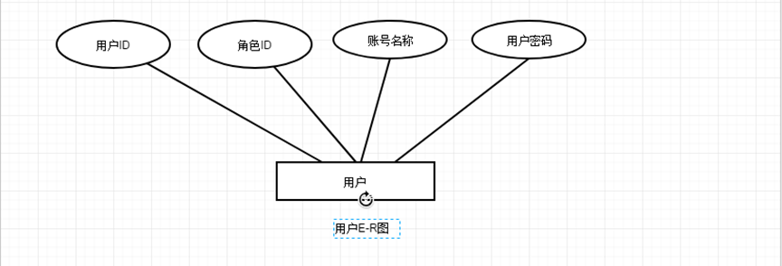
概念结构设计

Slide 30
概念结构设计

Slide 31
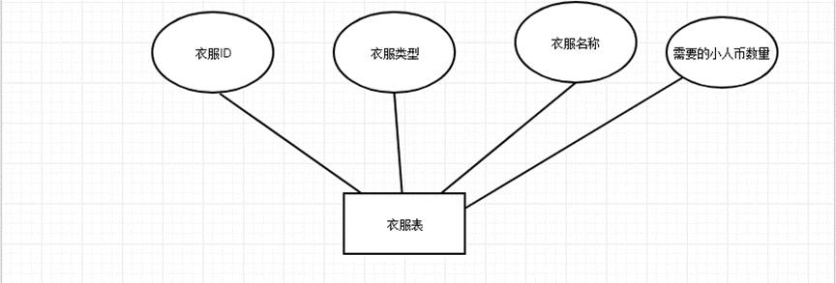
概念结构设计

Slide 32
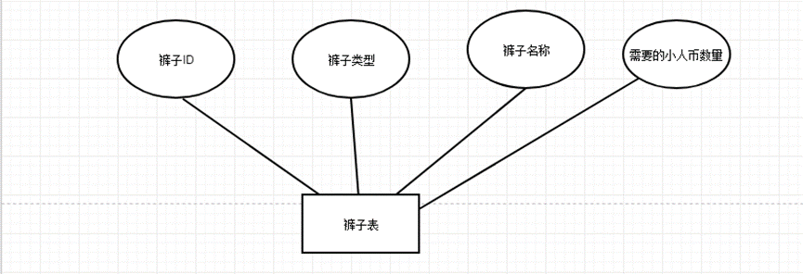
概念结构设计

Slide 33
概念结构设计

Slide 34
概念结构设计

Slide 35
逻辑结构设计
表名 | GAME_USER
表描述 | 记录用户的信息
字段 | 类型 | 备注
USE_ID | uniqueidentifier not null primary key | 主键
USE_RID | foreign key null | 外键
USE_AC | varchar(128) not null | 用户账号
USE_PWD | varchar(128) not null | 用户密码

Slide 36
逻辑结构设计
表名 | GAME_HAT
表描述 | 记录帽子信息
字段 | 类型 | 备注
HAT_ID | uniqueidentifier not null primary key | 主键
HAT_SO | varchar(128) not null | 帽子种类
HAT_NA | varchar(128) not null | 帽子名称
HAT_MON | int(11) not null | 价格

Slide 37
逻辑结构设计
表名 | GAME_ROLE
表描述 | 记录用户角色信息
字段 | 类型 | 备注
ROL_ID | uniqueidentifier not null primary key | 主键
ROL_MON | int(11) not null | 小人币数量
ROL_HID | foreign key null | 外键
ROL_TID | foreign key null | 外键
ROL_BID | foreign key null | 外键

Slide 38
逻辑结构设计
表名 | GAME_BOTTOM_MALL
表描述 | 记录用户角色信息
字段 | 类型 | 备注
BML_ID | uniqueidentifier not null primary key | 主键
BML_TID | foreign key null | 外键

Slide 39
03
数据字典设计

Slide 40
数据字典设计
创建数据库GAMEdatabase CREATE DATABASE GAMEdatabase;
创建用户表
CREATE TABLE GAME_USER(
USE_ID INTEGER NOT NULL
USE_RID INTEGER NOT NULL
USE_AC VARCHAR(128) NOT NULL
USE_PWD VARCHAR(128) NOT NULL
PRIMARY KEY(USE_ID)
FOREIGN KEY(USE_RID)REFERENCES(GAME_ROLE)
)
创建帽子表
CREATE TABLE GAME_HAT(
HAT_ID INTEGER NOT NULL
HAT_SO VARCHAR(128) NOT NULL
HAT_NA VARCHAR(128) NOT NULL
HAT_MON INTTEGER NOT NULL
PRIMARY KEY(HAT_ID)
)
创建衣服表
CREATE TABLE GAME_TOP(
TOP_ID INTEGER NOT NULL
TOP_SO VARCHAR(128) NOT NULL
TOP_NA VARCHAR(128) NOT NULL
TOP_MON INTTEGER NOT NULL
PRIMARY KEY(TOP_ID)
)
创建裤子表
CREATE TABLE GAME_BOTTOM(
BOT_ID INTEGER NOT NULL
BOT_SO VARCHAR(128) NOT NULL
BOT_NA VARCHAR(128) NOT NULL
BOT_MON INTTEGER NOT NULL
PRIMARY KEY(BOT_ID)
)

Slide 41
数据字典设计
创建帽子商城表
CREATE TABLE GAME_HAT_MALL(
HML_ID INTEGER NOT NULL
HML_HID INTEGER NOT NULL
PRIMARY KEY(HML_ID)
FOREIGN KEY(HML_HID)REFERENCE(GAME_HAT)
)
创建衣服商城
CREATE TABLE GAME_TOP_MALL(
TML_ID INTEGER NOT NULL
TML_HID INTEGER NOT NULL
PRIMARY KEY(TML_ID)
FOREIGN KEY(TML_HID)REFERENCE(GAME_TOP)
)
创建用户角色信息表
CREATE TABLE GAME_ROLE(
ROL_ID INTEGER NOT NULL
ROL_MON INTEGER NULL
ROL_HID INTEGER NULL
ROL_TID INTEGER NULL
ROL_BID INTEGER NULL
PRIMARY KEY(ROL_ID)
FOREIGN KEY(ROL_HID)REFERENCE(GAME_HAT)
FOREIGN KEY(ROL_TID)REFERENCE(GAME_TOP)
FOREIGN KEY(ROL_BID)REFERENCE(GAME_BOTTOM)
)

Slide 42
04
安全保密设计

Slide 43
安全保密设计
本数据库系统采用安全的用户名加口令方式登录。玩家的权限限制为只能进行游戏，购买服饰等功能。。

Slide 44
05
总结

Slide 45
谢谢观赏！

